Slide 1
Inżyniera Oprogramowania
Temat: Projektowanie systemów informatycznych – Sklep internetowy z planszówkami –
Łukasz Przepiórka Mateusz Szechlicki Mariusz Kozakowski

Slide 2
Cel Projektu
Celem projektu jest stworzenie opisu wycinka rzeczywistości w sposób zrozumiały, ujednolicony i pomocny w budowie ostatecznego serwisu. Wycinkiem rzeczywistości jest tu problem budowy systemu informatycznego dla Sprzedaży gier planszowych (zwanego później problemem). Projekt ten ma również ułatwić analizę problemu oraz jego dziedziny a także implementację systemu.

Slide 3
Wymagania funkcjonalne
Problem ogranicza się do weryfikacji użytkownika (autentykacji i autoryzacji), umożliwienia kupienia gry, ewentualną rezerwację pozycji, zwrócenie pozycji, zweryfikowanie płatności, edycję danych w bazach, stworzenia ewidencji klientów i pracowników, kontrolę automatyczną oraz manualną nad bazami danych oraz procesami, przyznawanie praw dostępu wszystkim użytkownikom, zautomatyzowanie procesu zakupu oraz obsługę dostawy zakupionego produktu.

Slide 4
Wymagania niefunkcjonalne
Projekt ma ułatwić i zautomatyzować proces zakupu oraz zarządzania zasobami. Dzięki wprowadzanemu systemowi moderatorzy będą mogli w łatwy sposób przeprowadzać ewidencję zakupionych pozycji, klientów oraz zasobów. Ponadto usprawni to działanie samej jednostki. Praca będzie przebiegać szybciej i przejrzyściej a sam system będzie bardziej elastyczny, łatwy w rozbudowie, łatwiejszy w obsłudze i będzie posiadał zwiększoną kontrolę baz oraz rejestrowanie akcji serwera zapewniając tym samym wysokie bezpieczeństwo przechowywanych danych.

Slide 5
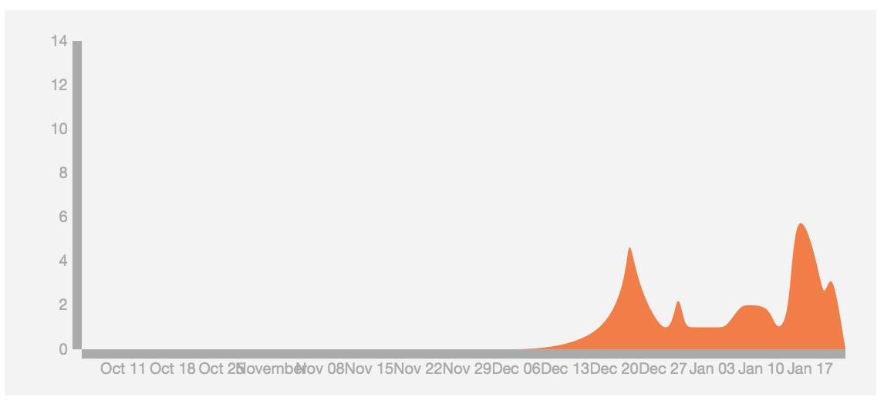
Przykład aktywności

Slide 6
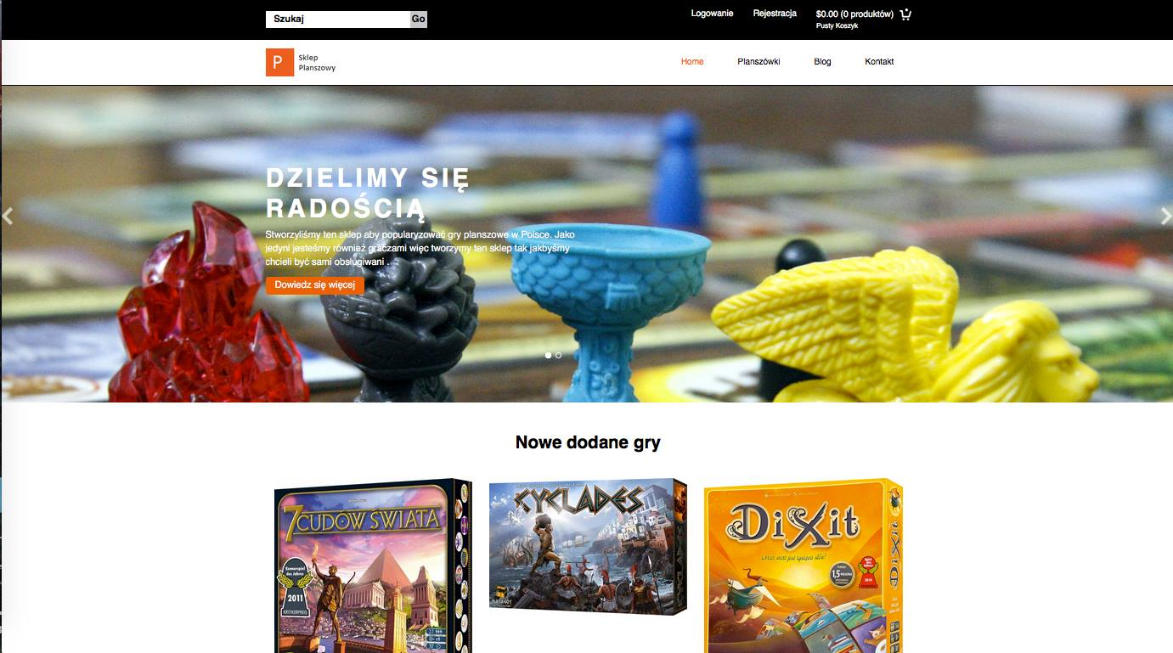
Przykład strony głównej

Slide 7
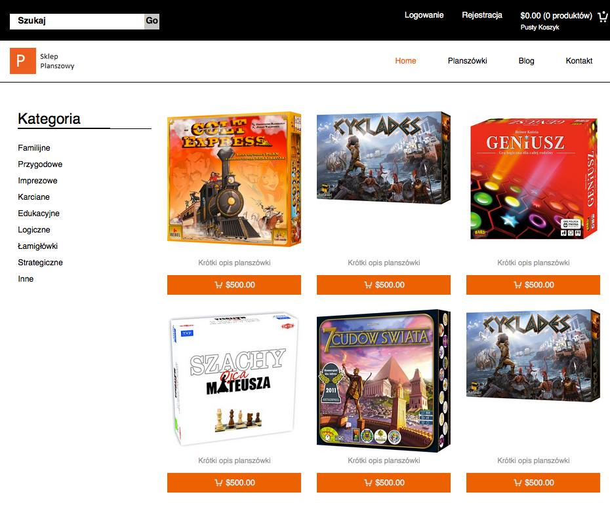
Przykład wyszukiwania

Slide 8
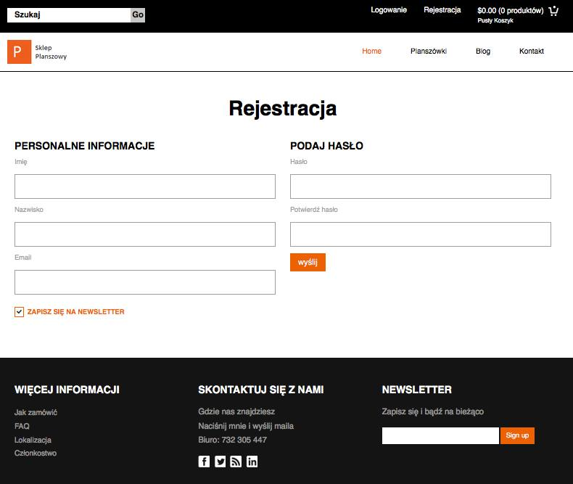
Przykład rejestracji

Slide 9
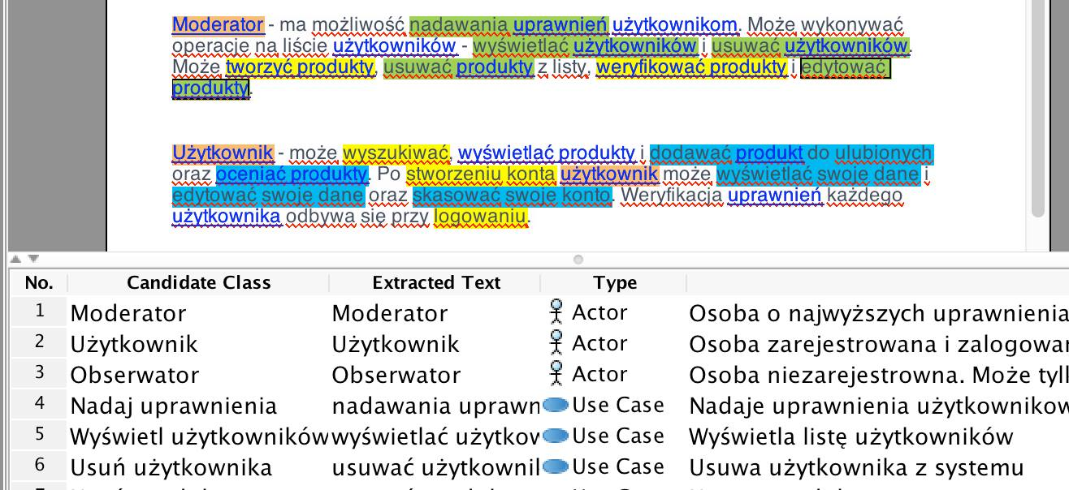
Analiza tekstu

Slide 10
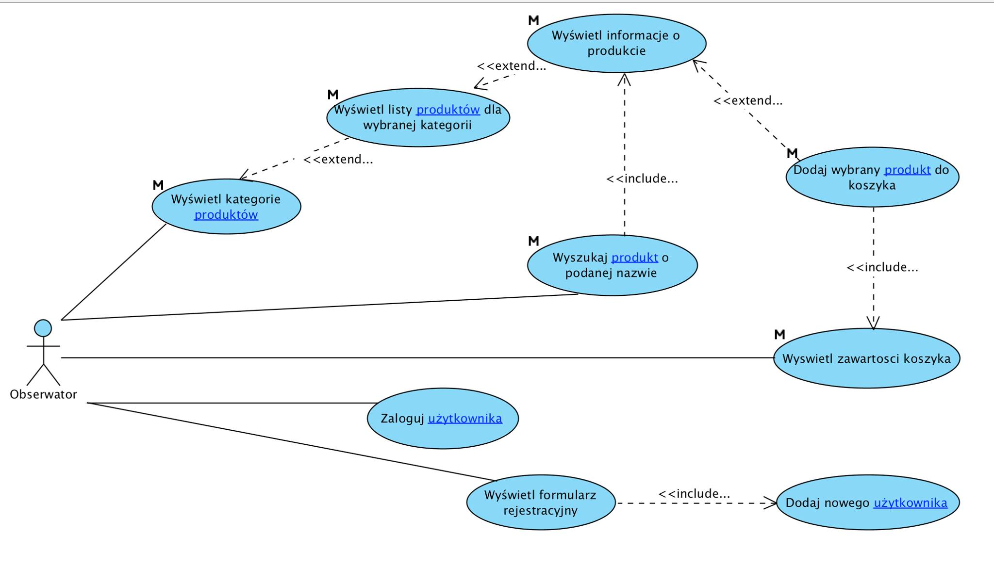
Use case - Obserwator

Slide 11
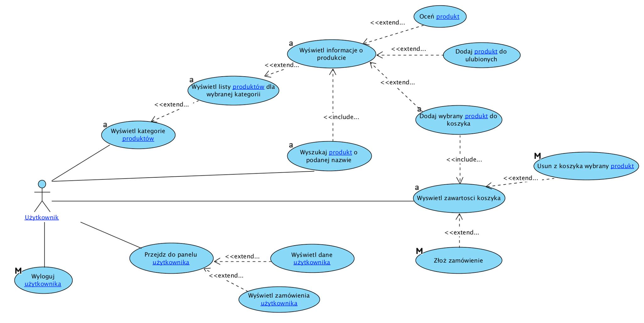
Use case - Użytkownik

Slide 12
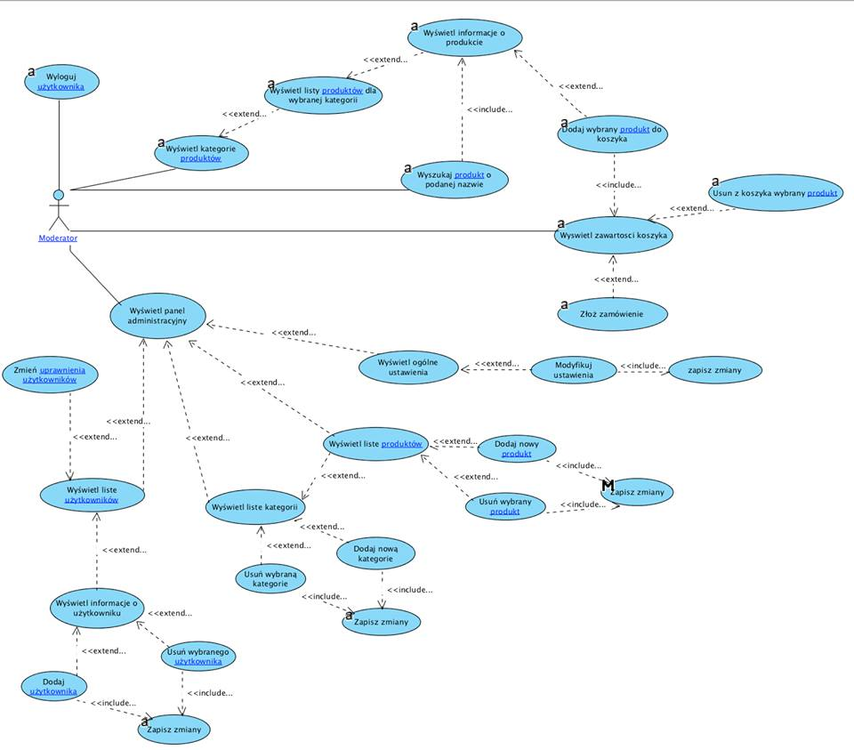
Use case - Moderator

Slide 13
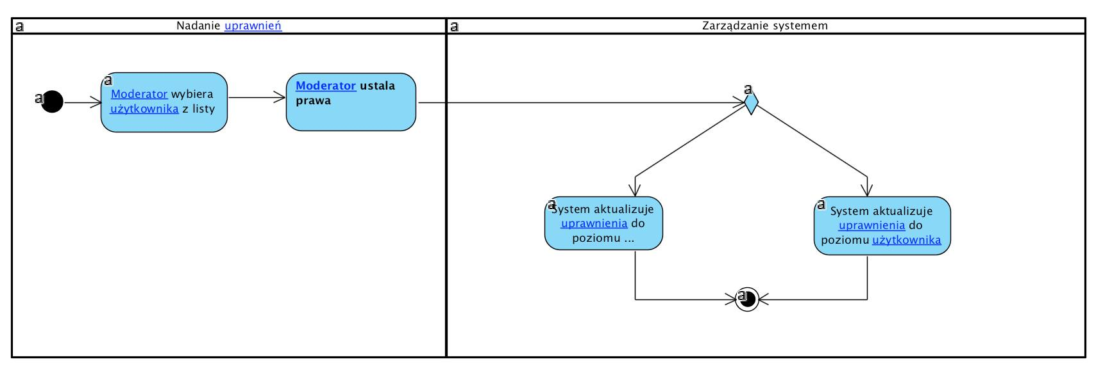
Activity – nadanie uprawnień

Slide 14
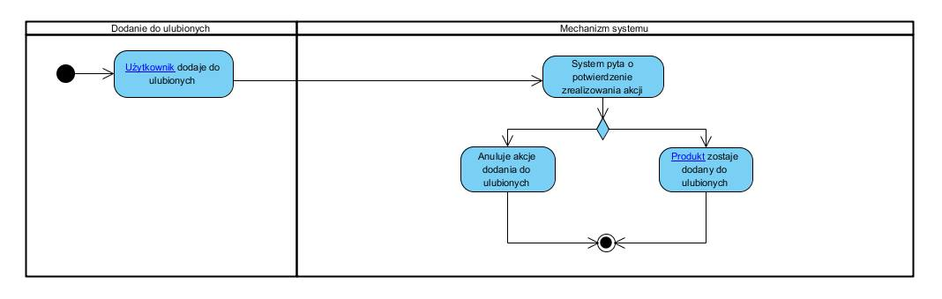
Activity – dodawanie do ulubionych

Slide 15
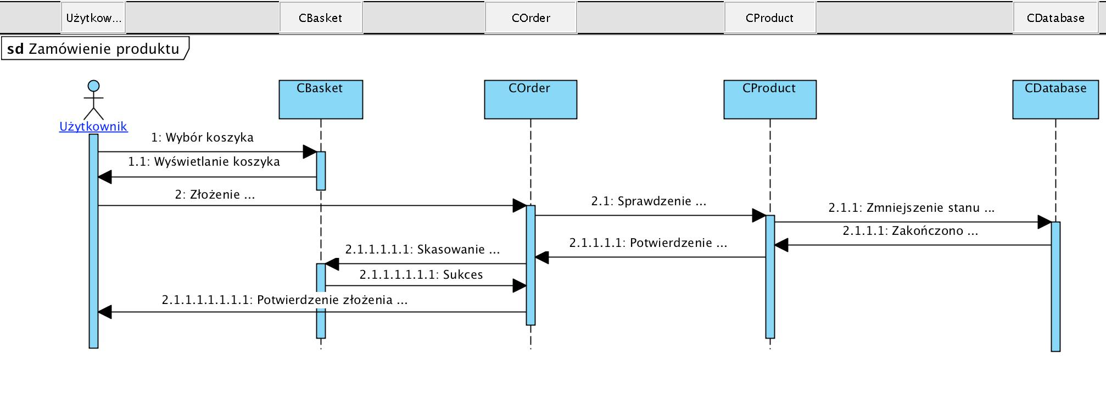
Diagram sekwencji - zamówienie

Slide 16
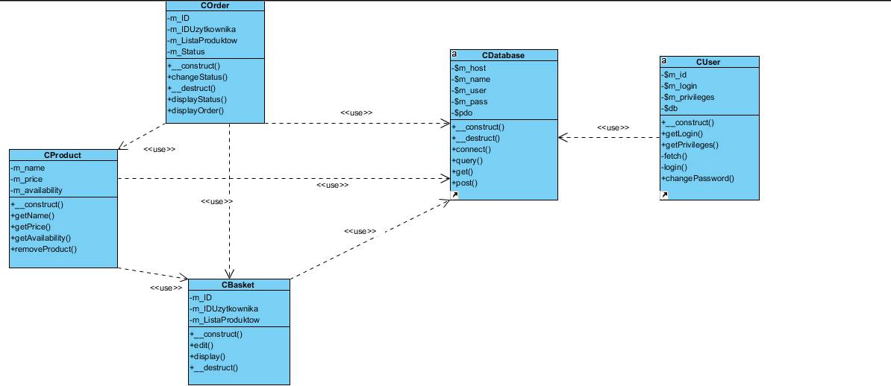
Diagram klas

Slide 17
Wzorzec projektowy - facade
Użycie wzorca projektowego facade umożliwia stworzenie API w systemie. Dzięki temu ułatwione będzie stworzenie szablonu strony. API jest swego rodzaju łącznikiem i pozwala na proste wywoływanie metod każdych klas. Argumenty dzięki któremu zdecydowaliśmy się na implementacje tego wzorca.

Slide 18
Wzorzec projektowy - facade
duże zmniejszenie liczby zależności między klientem a złożonym systemem — jeśli klient nie korzysta bezpośrednio z żadnych elementów ukrytych za fasadą systemu, całość jest łatwiejsza w konserwacji i utrzymaniu,
wprowadzenie podziału aplikacji na warstwy, który ułatwia niezależny rozwój klienta i złożonego systemu,
możliwość zablokowania klientowi drogi do bezpośredniego korzystania ze złożonego systemu, jeśli jest to konieczne,
kod klienta wykorzystującego fasadę jest czytelniejszy i łatwiejszy w zrozumieniu,

Slide 19
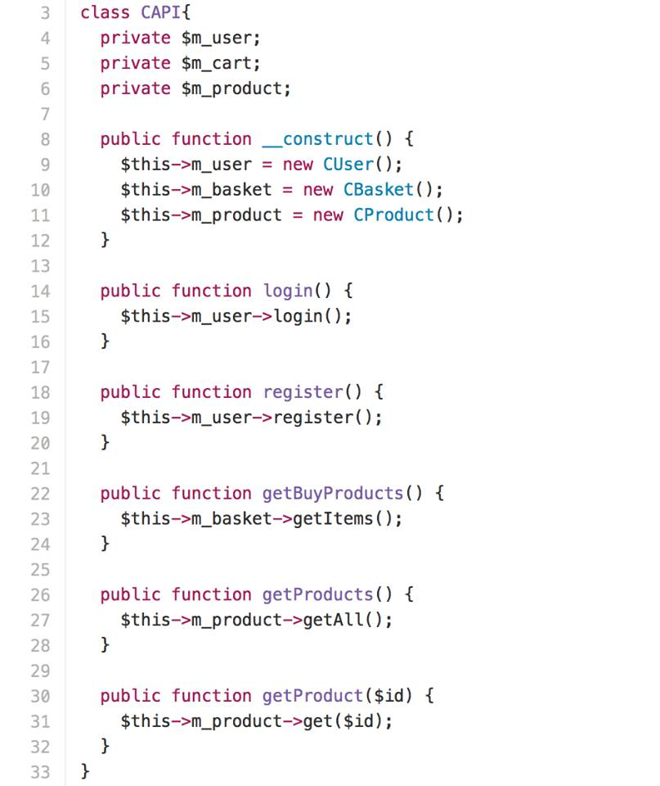
Implementacja facade w kodzie

Slide 20
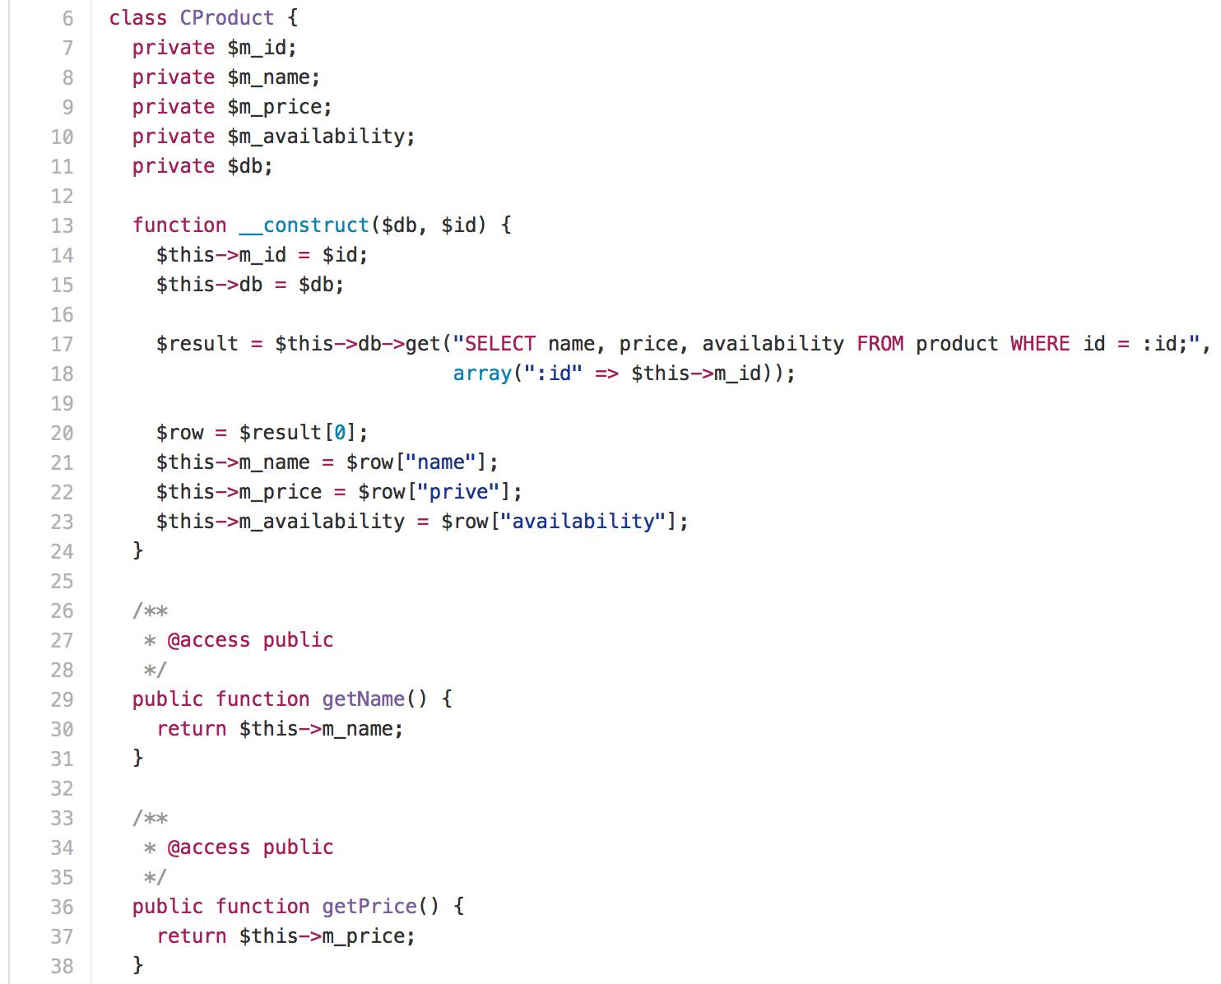
Klasa produktu – fragment implementacji

Slide 21
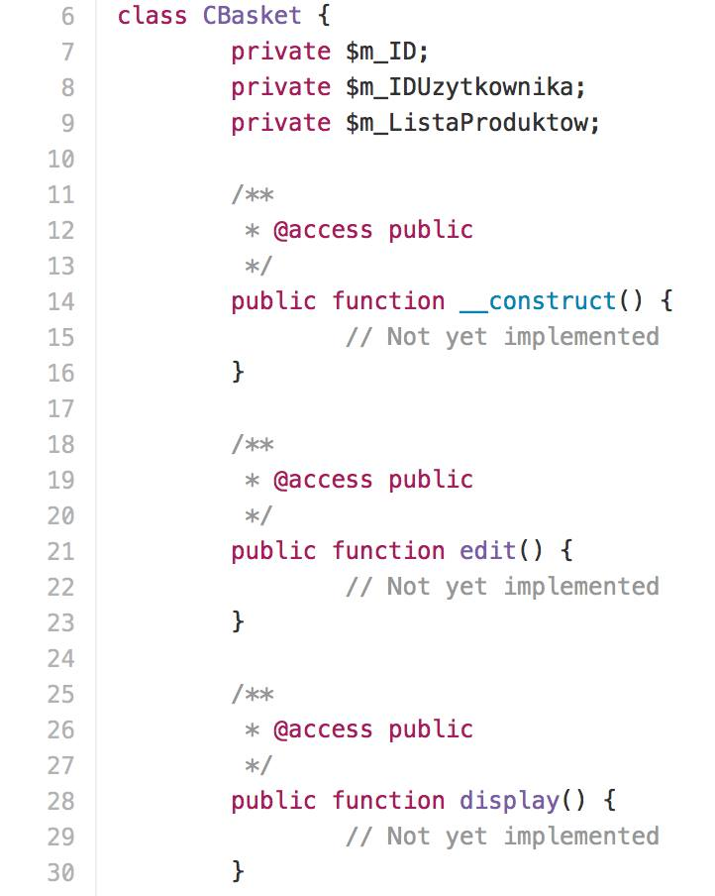
Klasa koszyk – wygenerowana z UML

Slide 22
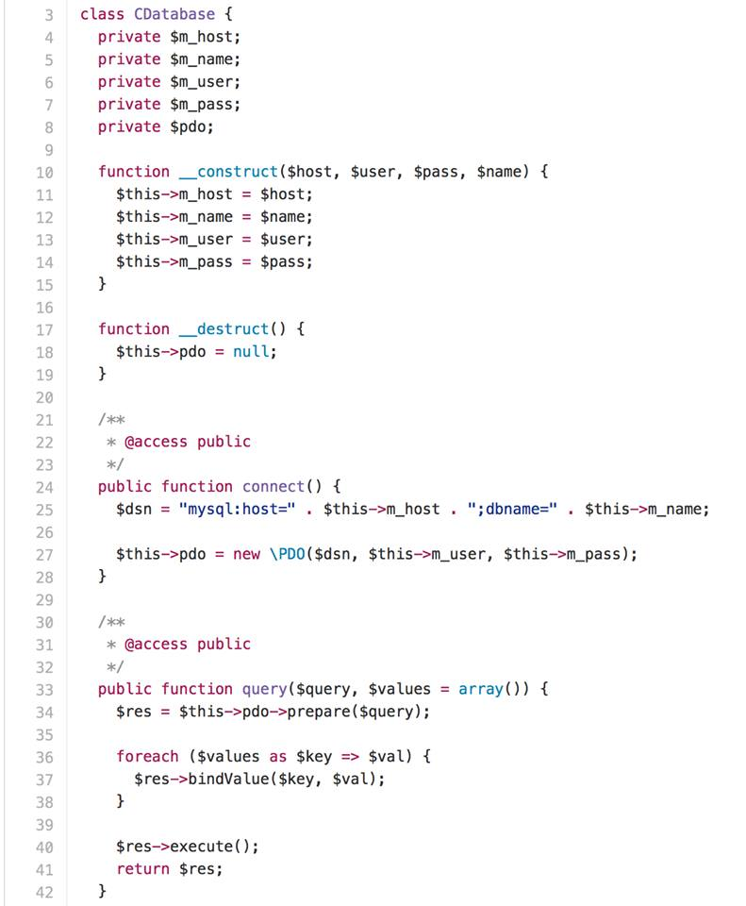
klasa bazy danych z implementacją

Slide 23

Dziękujemy za uwagę
I zapraszamy wkrótce do naszego serwisu

